Slide 1
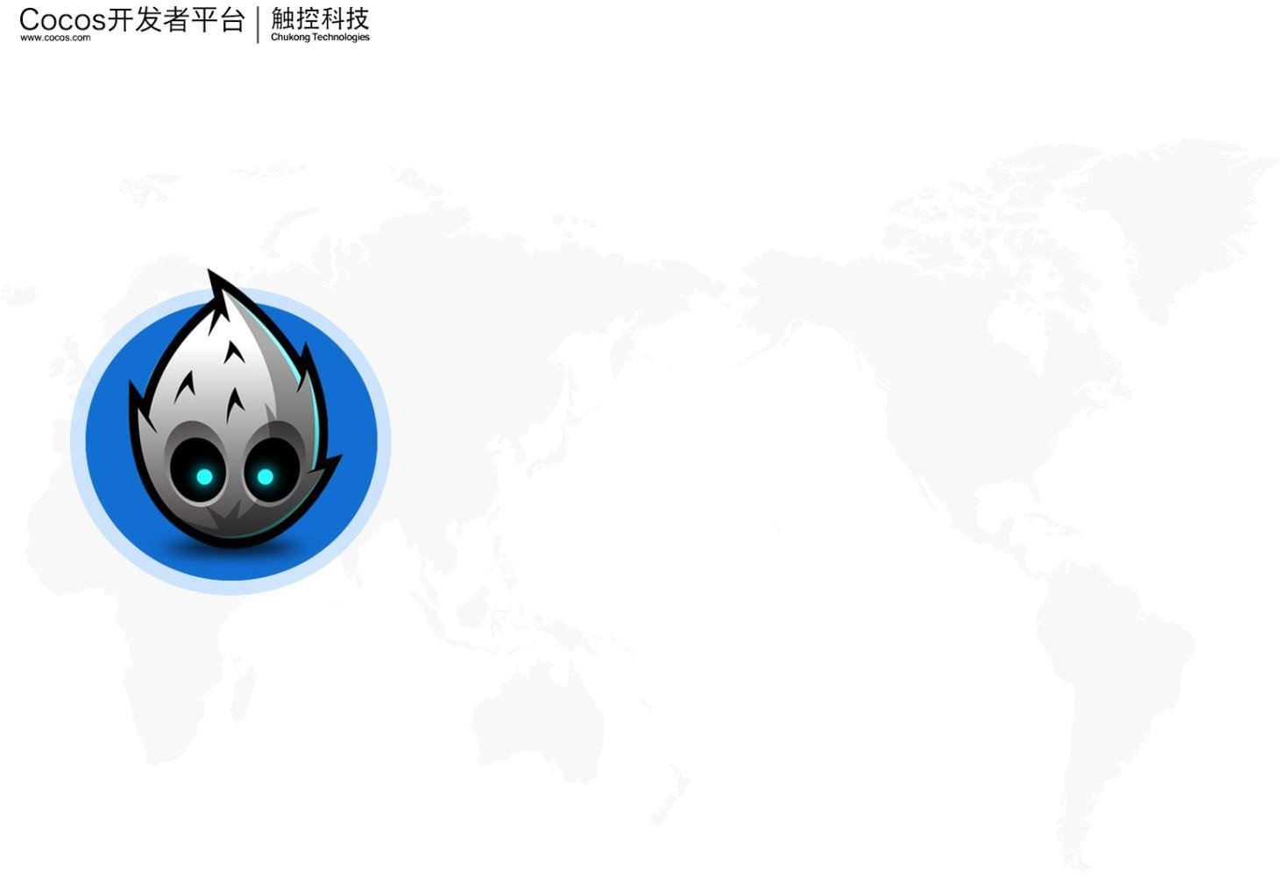
Cocos2d-x UI ，调度 器，帧动画

Slide 2
关于UI

Slide 3
UI
所有应用中都有UI
游戏中运用更丰富的UI
问题：
UI到底代表什么？
UI组件具体是怎么工作的？
……

Slide 4
UI
UI含义：
User Interface（用户界面）缩写
包括：
Label、button、menu、slider、view等
Cocos2d-x 提供易于使用的UI组件来满足GUI需求

Slide 5
Label标签

Slide 6
Label标签
Cocos2d-x Label种类：
LabelBMFont （Bitmap Font）
LabelTTF （True Type Font）
Label System Font （System Font）

Slide 7
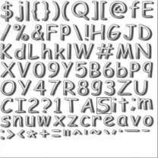
Label BMFont
BMFont 位图字体

Slide 8
Label BMFont
Label BMFont类
一个基于位图的字体图集，它允许字符从主图中剪 切出来。
创建BMFont文本：
.fnt文件（字体坐标文件）、对应.png图像（字体 图像文件），两个文件名字需要一致

Slide 9
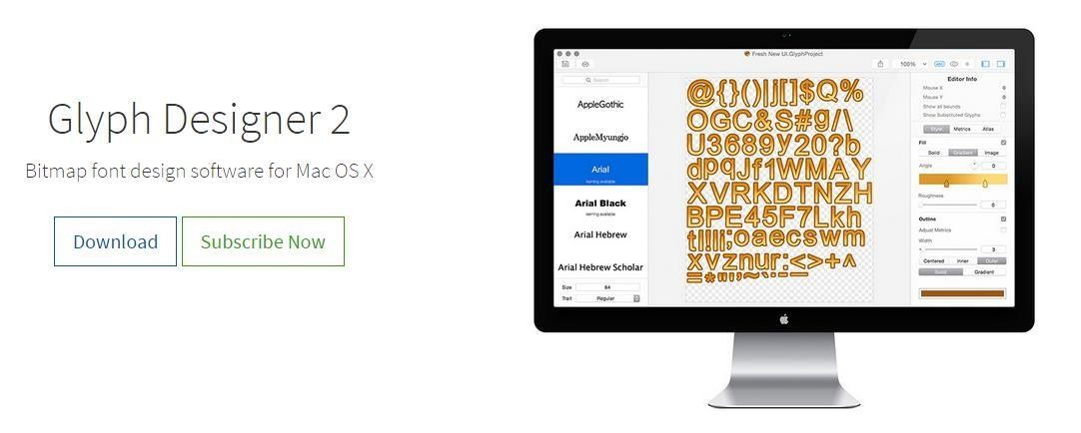
Label BMFont
创建工具：
Glyph Designer 2（Mac）

Slide 10
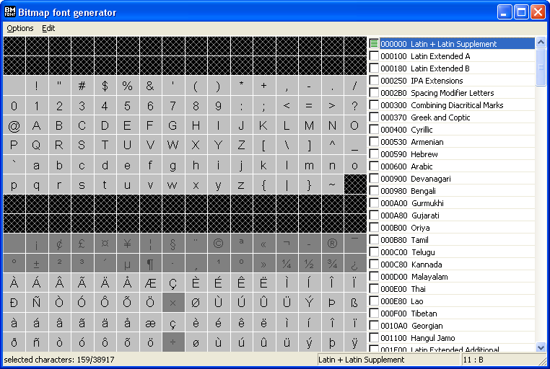
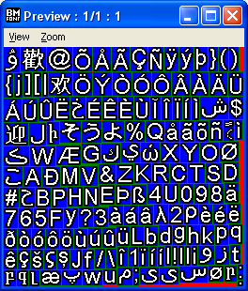
Label BMFont
创建工具：
Bitmap Font Generator（Windows）

Slide 11

Label BMFont
创建一个BMFont的Label：

Slide 12
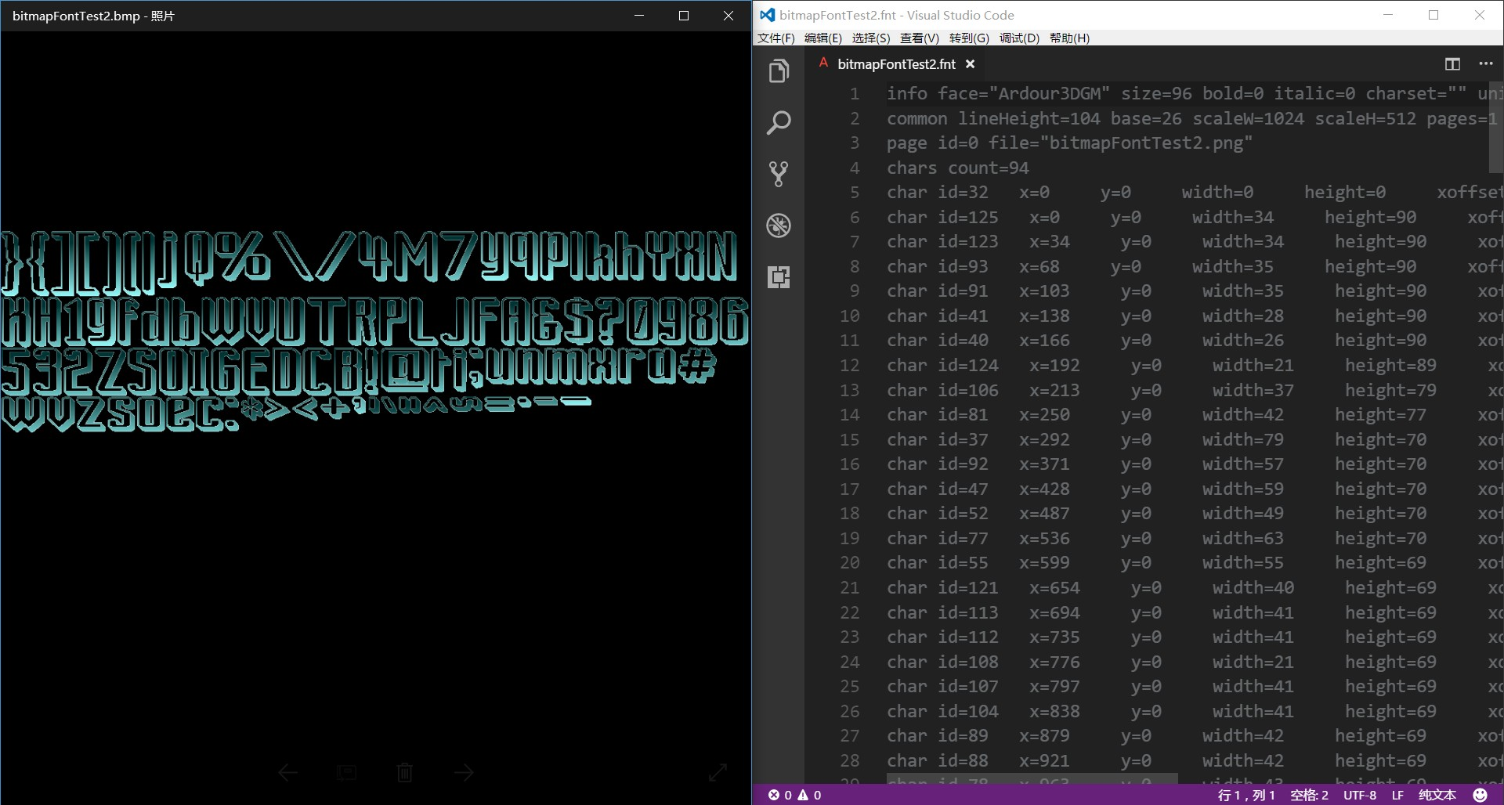
Label BMFont
上图中的bitmapFontTest2.bmp与bitmapFontTest2.fnt

Slide 13
Label TTF
TTF：True Type Font字体
创建需要：
.ttf格式的字体文件名、文本字符串、字体大小
与BMFont不同：TTF可改变字体显示大小，无需单独字
体

Slide 14
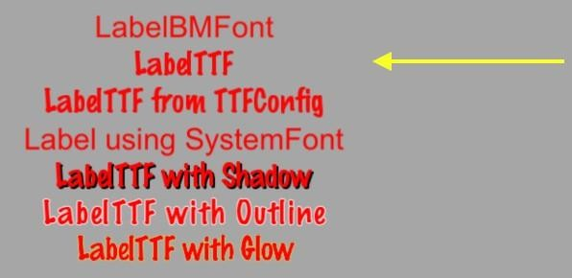
Label TTF
创建一个TTF的Label：

Slide 15
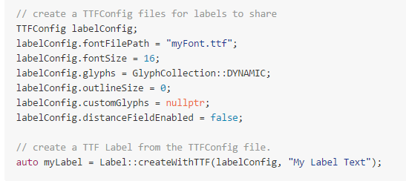
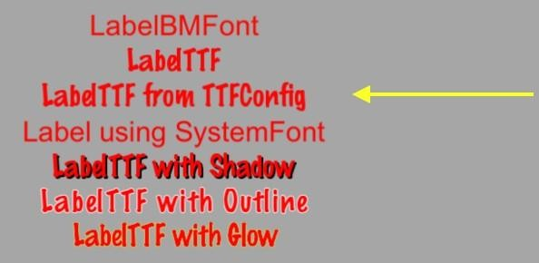
Label TTF
创建TTFConfig管理Label属性：

Slide 16
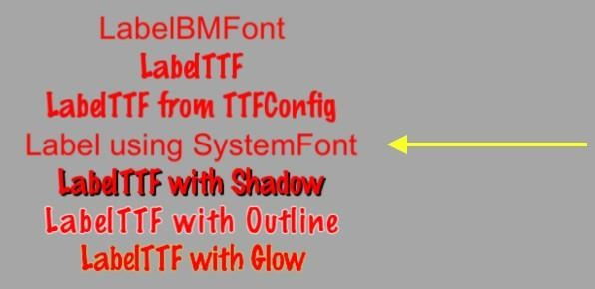
Label SystemFont
使用系统默认字体和尺寸的Label
创建一个SystemFont的Label：

Slide 17
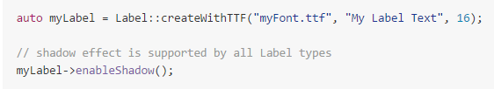
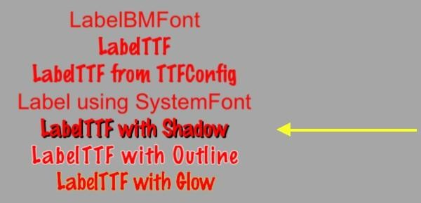
Label效果与排版
Label特效： 阴影、轮廓、光晕等
创建一个带阴影的Label：

Slide 18
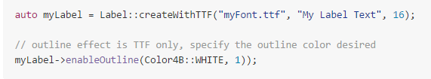
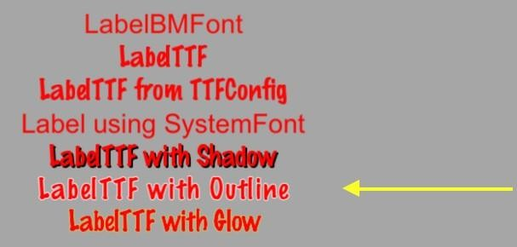
Label效果与排版
创建一个带轮廓的Label：

Slide 19
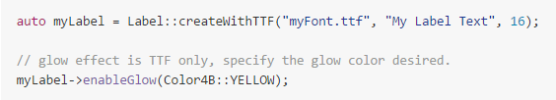
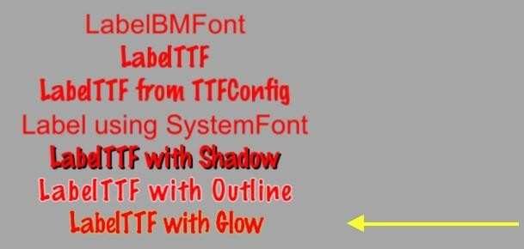
Label效果与排版
创建一个带光晕的Label：

Slide 20
Menu菜单、MenuItem菜单项

Slide 21

Menu菜单由什么组成
Menu菜单是游戏的导航
包含：播放、退出、设置、关于等
可点击的按钮形式
创建一个空Menu：

Slide 22
菜单选项和添加到菜单
MenuItem：Menu的核心
三个要素：
正常状态、被选择状态、一个回调
注意：
回调发生在Menuitem被选择的时候

Slide 23
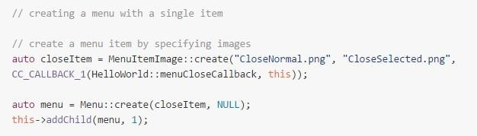
菜单选项和添加到菜单
创建含单MenuItem的Menu
第一个参数是正常状态的menuItem图片
第二个参数是选择状态的menuItem图片
第三个参数是点击Item的回调函数

Slide 24
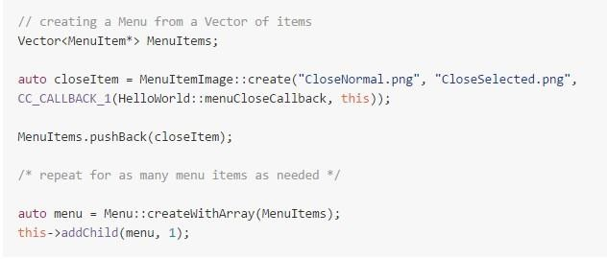
菜单选项和添加到菜单
Vector创建MenuItem对象：

Slide 25
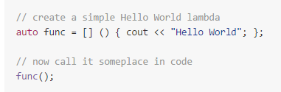
Lambda作为菜单回调
Lambda函数——内联函数的函数
一个简单的Lambda函数：

Slide 26


Lambda作为菜单回调
使用lambda作为Action函数：
使用lambda创建一个std::function：

Slide 27
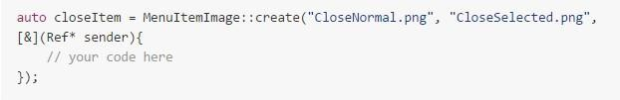
Lambda作为菜单回调
使用lambda作为MenuItem回调：

Slide 28
GUI控件和容器

Slide 29
综述
新的GUI模块是基于GUI控件的框架，最开始设计是用于
Cocos Studio中
父类继承自ProtectedNode的ui::Widget
GUI两部分：Widget组件、Containers容器

Slide 30
Layout（布局）
所有容器的父类，继承自Widget
用于陈列子空间和剪裁
陈列元素：LayoutManager、LayoutParameter和
Margin类
HBox → 水平陈列
VBox → 垂直陈列
RelativedBox → 相对陈列
ScrollView、ListView、PageView指定容器

Slide 31
Widgets组件
GUI对象
包括：Button（按钮）、CheckBox（复选框）、
LoadingBar（进度条）、Slider（滑动条）、
ImageView（图像显示控件）、Text（文本）等

Slide 32
Button按钮
拦截触摸事件，点击按钮会调用一个预定义的回调函数
继承自ui:Wiget
设置按钮标题、图像、其他属性
三个状态：正常、被选择、无效（外观根据状态改变）

Slide 33
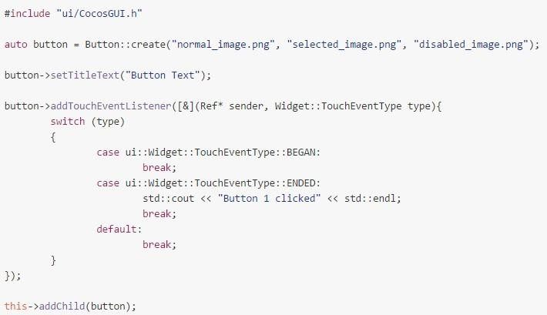
Button按钮
创建一个Button：

Slide 34



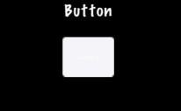
Button按钮
需要资源：
显示呈现：

Slide 35
CheckBox复选框
多重选择
三个状态：正常、被选择、不可选
存储：0、1

Slide 36
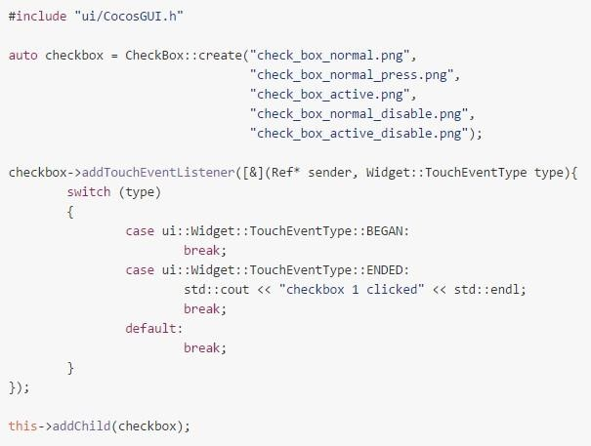
CheckBox复选框
创建一个CheckBox：

Slide 37





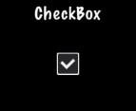
CheckBox复选框
需要资源：
显示呈现：

Slide 38
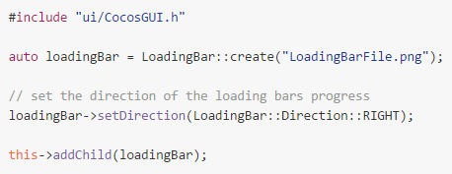
LoadingBar进度条
显示操作进程，状态条
创建一个LoadingBar：

Slide 39
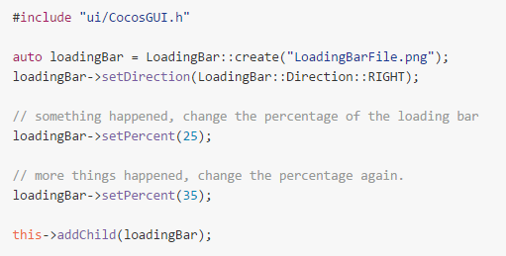
LoadingBar进度条
百分比控制LoadingBar显示：

Slide 40
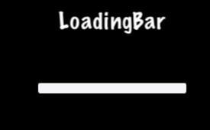
LoadingBar进度条
需要资源：
显示呈现：

Slide 41
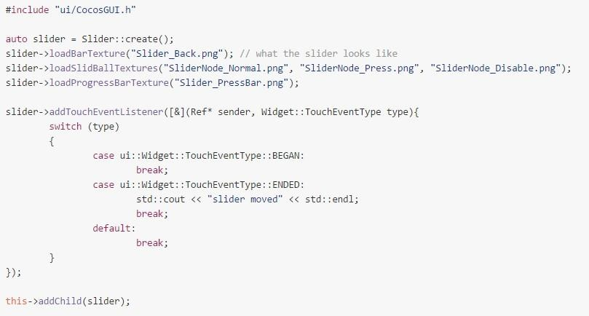
Slider滑动条
允许用户通过移动一个指标来设定值
创建一个Slider：

Slide 42
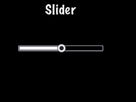
Slider滑动条
需要资源：
显示呈现：

Slide 43
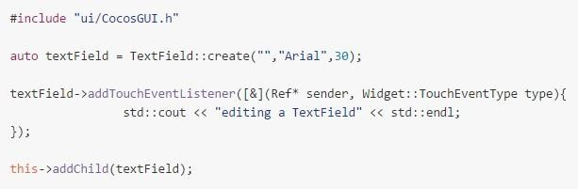
TextField文本框
用于输入文本
创建一个简单TextField：

Slide 44
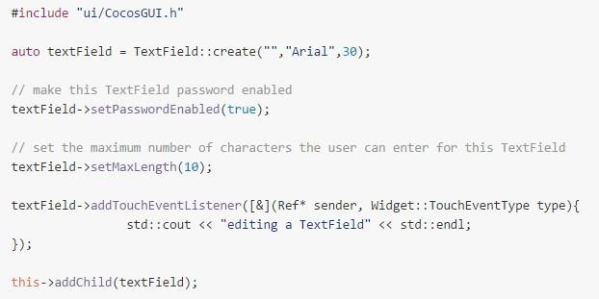
TextField文本框
支持触摸事件、对焦、百分比定位和内容大小百分比
创建一个带参数TextField：

Slide 45

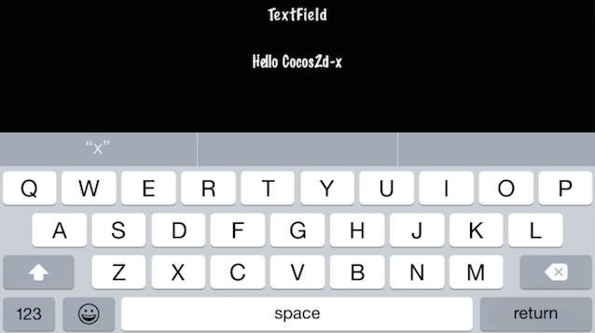
TextField文本框
一般显示：
输入时：

Slide 46
调度器Scheduler

Slide 47
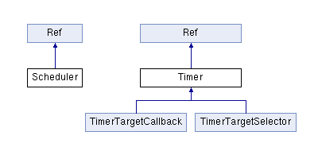
调度器Scheduler
继承关系

Slide 48
调度器Scheduler
原理介绍：
为游戏提供定时事件和定时调用服务
所有Node对象都知道如何调度和取消调度事件
使用调度器好处：
每当Node不再可见或被移出，调度器停止
引擎暂停，调度器停止；引擎重新开始，调度器继续启动
引擎封装对应多平台的调度器，使用时不需关心其所设定的定时 对象的销毁、停止、崩溃风险

Slide 49
调度器Scheduler
基本用法：
处理对应随时间变化的逻辑判断
三种调度器：
默认调度器：schedulerUpdate()
自定义调度器：schedule(SEL_SCHEDULE selector,
float interval, unsigned int repeat, float delay)
单次调度器：scheduleOnce(SEL_SCHEDULE selector, float delay)

Slide 50
调度器Scheduler
默认调度器：schedulerUpdate()
场合：
使用Node刷新事件Update方法，每帧绘制前调用一次
Node默认不启用Update事件，需要重载Update方法
取消方法：
unschedulerUpdate()停止调度器

Slide 51

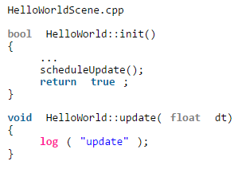
调度器Scheduler
默认调度器：schedulerUpdate()
示例：

Slide 52

调度器Scheduler
默认调度器：schedulerUpdate()
示例输出：

Slide 53
调度器Scheduler
自定义调度器：scheduler
场合：
不需要频繁的进行逻辑检测 → 提高游戏性能
条件：
自定义时间间隔 > 2帧，一般时间在0.1秒+
取消方法：
unschedule(SEL_SCHEDULE selector, float delay)

Slide 54

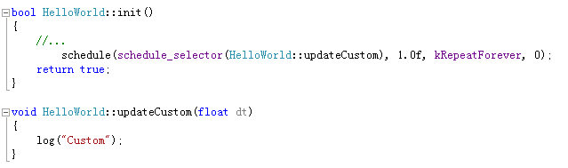
调度器Scheduler
自定义调度器：scheduler
示例：

Slide 55

调度器Scheduler
自定义调度器：scheduler
示例结果：（每隔1秒输出）

Slide 56
调度器Scheduler
自定义调度器：scheduler
scheduler(SEL_SCHEDULE selector, float interval,
unsigned int repeat, float delay)
参数： 1、selector即为你要添加的 事件函数 2、interval为事件触发时 间间隔
3、repeat为触发一次事件后还会触发的次数，默认值为
kRepeatForever，表示无限触发次数
4、delay表示第一次触发之前的延时

Slide 57
调度器Scheduler
单次调度器：schedulerOnce
场合：
只想进行一次逻辑检测，只触发一次
取消方法：
unschedule(SEL_SCHEDULE selector, float delay)

Slide 58

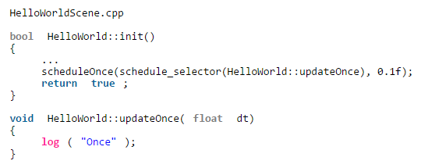
调度器Scheduler
单次调度器：schedulerOnce
示例：

Slide 59

调度器Scheduler
单次调度器：schedulerOnce
示例结果：

Slide 60
序列帧动画

Slide 61

序列帧动画
继承关系

Slide 62
序列帧动画
原理：
使用Animation类描述一个动画
精灵显示动画的动作是一个Animate对象
动画动作Animate是精灵显示动画的动作，由动画对象创
建，由精灵执行

Slide 63
序列帧动画
创建方法：
手动添加序列帧到Animation类
使用文件初始化Animation类

Slide 64
序列帧动画
手动添加：
每一帧精灵有序添加到Animation
设置每帧播放时间
通过setRestoreOriginFrame设置是否在动画播放结束
后恢复到第一帧
创建完Animation实例后，需创建Animate实例来播放序 列帧动画

Slide 65
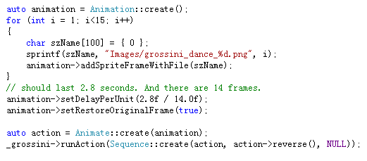
序列帧动画
手动添加：
示例：

Slide 66
序列帧动画
手动添加：
创建Animation实例时，会使用接口：
addSpriteFrame，添加精灵帧到Animation实例
setDelayUnits，设置每一帧持续时间，以秒为单位
setRestoreOriginalFrame，设置是否在动画播放结束 后恢复到第一帧
clone，克隆一个该Animation实例

Slide 67
序列帧动画
文件添加：
AnimationCache，加载xml/plist
（plist文件里保存了组成动画的相关信息）
使用AnimationCache类时用到的接口：
addAnimationsWithFile，添加动画文件到缓存，plist
文件
getAnimation，从缓存中获取动画对象
getInstance，获取动画缓存实例对象

Slide 68
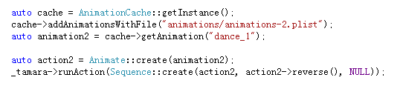
序列帧动画
文件添加：
示例：
注意：
3.0开始，Cocos2d-x使用getInstance来获取单例实例

Slide 69
序列帧动画
动画缓存：AnimationCache
每次创建需要加载，按序添加，创建动作 → 繁琐
使用频率比较高 → 缓存
接口：
static AnimationCache* getInstance()，全局共享的单例
void addAnimation(Animation *animation, const
std::string& name)，添加一个动画到缓存
void addAnimationsWithFile(const std::string& plist)， 添加动画文件到缓存
void removeAnimation(const std::string& name)，移除
一个指定的动画
Animation* getAnimation(const std::string& name)， 获得事先存入的动画

Slide 70
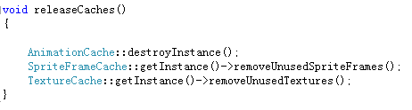
序列帧动画
动画缓存：AnimationCache
建议：在内存警告时我们应该加入如下的清理缓存操作：
注意清理顺序：
动画缓存 → 精灵帧缓存 → 纹理缓存

Slide 71

谢谢！
Contact us: 商务邮箱：edu@chukong-inc.com 触控开发者平台：www.cocos.com

